Slide 1
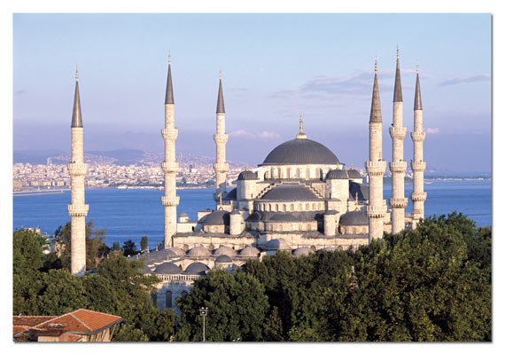
Arabská ríša

Slide 2
Doba existencie: 7.stor – 13.stor

Slide 3
Arabský polostrov dnes

Slide 4
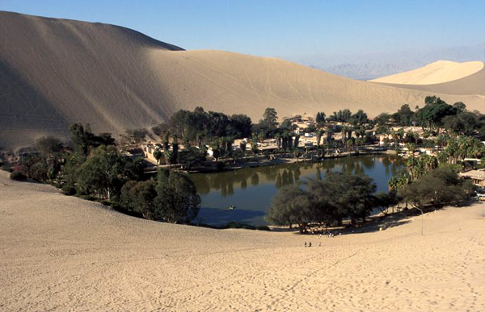
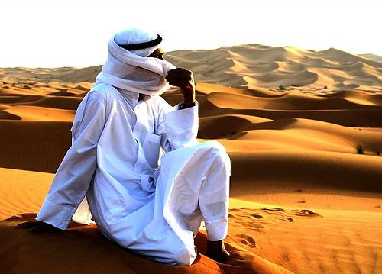
Arabské kmene žili najskôr kočovným
životom, neskôr sa usadili v oáze Mekka, ktorá sa stala bohatým obchodným strediskom
Beduín

Slide 5
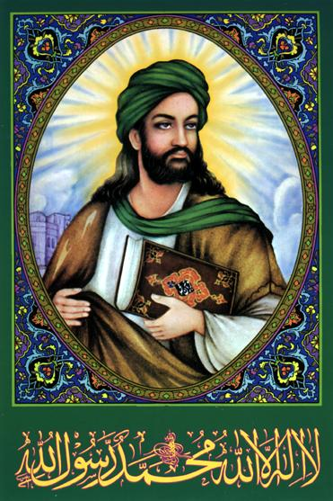
Náboženstvo - Islam
Vzdelaný kupec Mohamed veril v jediného boha Alaha
r. 622 – útek Mohameda do Mediny pred prívržencami starej náuky, kde získal väčší počet stúpencov
Prorok Mohamed

Slide 6
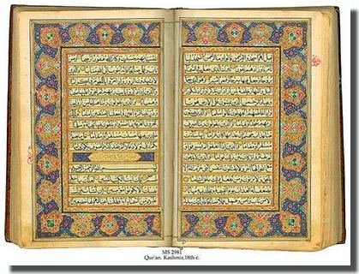
Korán – svätá kniha Islamu - moslimov

Slide 7
Hidžra – začiatok moslimského letopočtu, Mohamedov útek do Mediny
Kalif –nástupca Mohameda, hlava islamských veriacich
Mešita –moslimský chrám
Minarety- štíhle vysoké veže pri mešite
Bagdad- hlavné mesto Arabskej ríše
(dnes hlavné mesto Iraku)

Slide 8
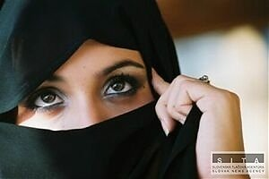
Arabská kultúra a vzdelanosť

Slide 9
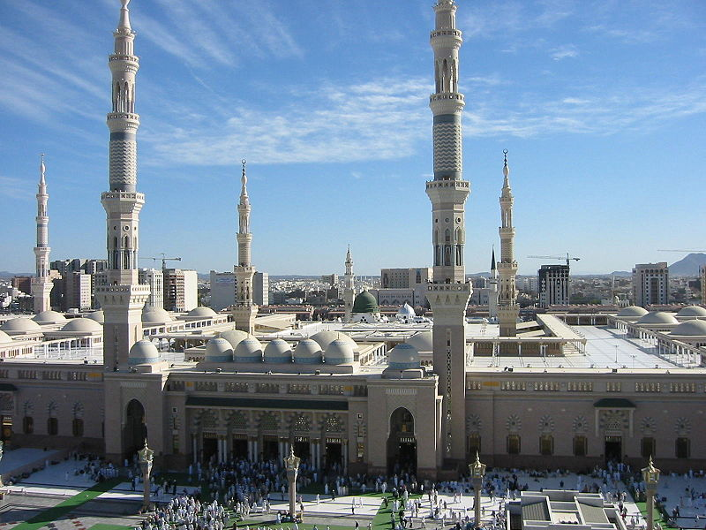
Mešity a minarety

Slide 10
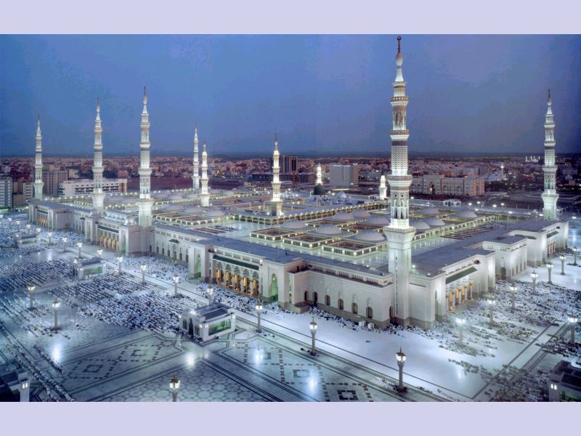
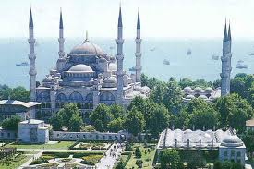
Mešita v Medine s minaretmi
Modrá mešita v Istanbule

Slide 11
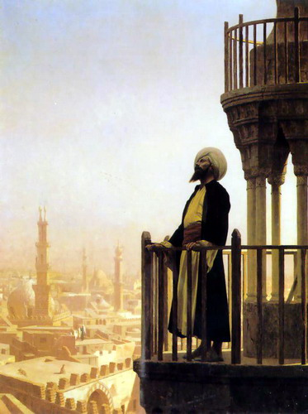
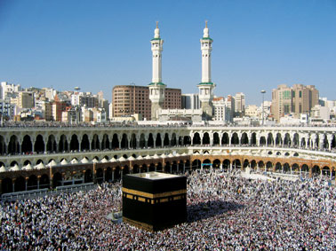
Muezin zvoláva veriacich k modlitbe
Muezín - je muž, ktorý päťkrát denne zvoláva z minaretu moslimov k modlitbe.

Slide 12
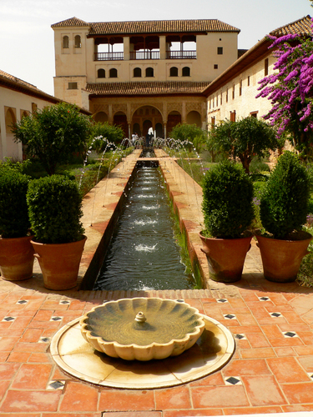
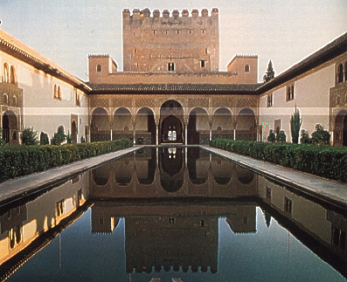
Interiér arabského paláca

Slide 13
Pri mešitách vznikali vysoké školy – univerzity
Arabskí vzdelanci vynikali v astronómii, medicíne, astronómii.
Lekárstvo – AVICENA (kniha symptómov rozličných chorôb – cukrovka, žltačka a láska)
Nové plodiny – káva, pomaranče, broskyne
Chémia – alkohol, ohňostoj

Slide 14
Objavy moslimského sveta
káva - Existuje príbeh, že Arab Chálid, strážil
jeho stádo kôz v Kaffa, čo je dnes oblasť
v južnej Etiópii, keď si všimol, že jeho stádo sa
stalo živšie po zjedení určitých bobuli. Chálid
potom uvaril bobule a urobil prvú kávu
začiatky lietania - Abbás ibn Firnás v roku 852
zoskočil z minaretu v meste Córdoba a použil
pritom rozvinutý plášť s drevenými trámami a
dúfal, že bude plachtiť ako vták

Slide 15
prostriedky na umývanie - skombinovali
rastlinný olej s hydroxidom sodným a
aromatickými prvkami
destilácia – oddeľovanie kvapalín na základe
odlišných teplôt varu, bolo vynájdené okolo
roku 800 Islámskym vedcom Džábirom ibn
Hajjánom
chirurgické nástroje - mnohé moderné
chirurgické nástroje sú rovnakého dizajnu ako
tie vynájdené v 10. stor. moslimským chirurgom
menom az-Zahráwí. Jeho skalpely, pílky na
kosti, lekárske kliešte, nožnice pre očnú
chirurgiu a mnohé z jeho 200 nástrojov, ktoré
vynašiel, sú rozpoznateľné v modernej chirurgii

Slide 16
arabské číslice – matematika
zaviedli desiatkovú číselnú sústavu:
1,2, ..... 10, 20, 30,...

Slide 17
literatúra – Šeherezáda

Slide 18
Zápis do zošita

Slide 19
Arabská ríša
Doba existencie: 7.stor – 13.stor
- arabské kmene žili najskôr kočovným životom, neskôr sa usadili v Mekke, ktorá sa stala bohatým obchodným strediskom
Bagdad- hlavné mesto Arabskej ríše
Náboženstvo: Islam
- vzdelaný kupec Mohamed veril v jediného boha Alaha
Hidžra – začiatok moslimského letopočtu, Mohamedov útek z Mekky do Mediny v
r. 622

Slide 20
Korán – svätá kniha Islamu
Moslimovia – ľudia uznávajúci Islam
Mešita – moslimský chrám
Minarety- štíhle vysoké veže pri mešite
Kalif – nástupca Mohameda
- hlava islamských veriacich
- šírili islam dobývaním nových území
- ich ríša sa rozprestierala od Indie
až po Atlantický oceán
- zastavili ich až Frankovia

Slide 21
- pri mešitách vznikali prvé vysoké školy na svete – univerzity
- arabskí vzdelanci dosiahli objavy v astronómii, medicíne a matematike
- zaviedli desiatkovú číselnú sústavu
Lekárstvo – Avicena (kniha symptómov rozličných chorôb – cukrovka, žltačka a láska)

